Slide 1

APK加固项目实战
THANK YOU FOR WATCHING
主讲老师Alvin：2464061231
免费 视频 桃子老师 ：3433427729

Slide 2
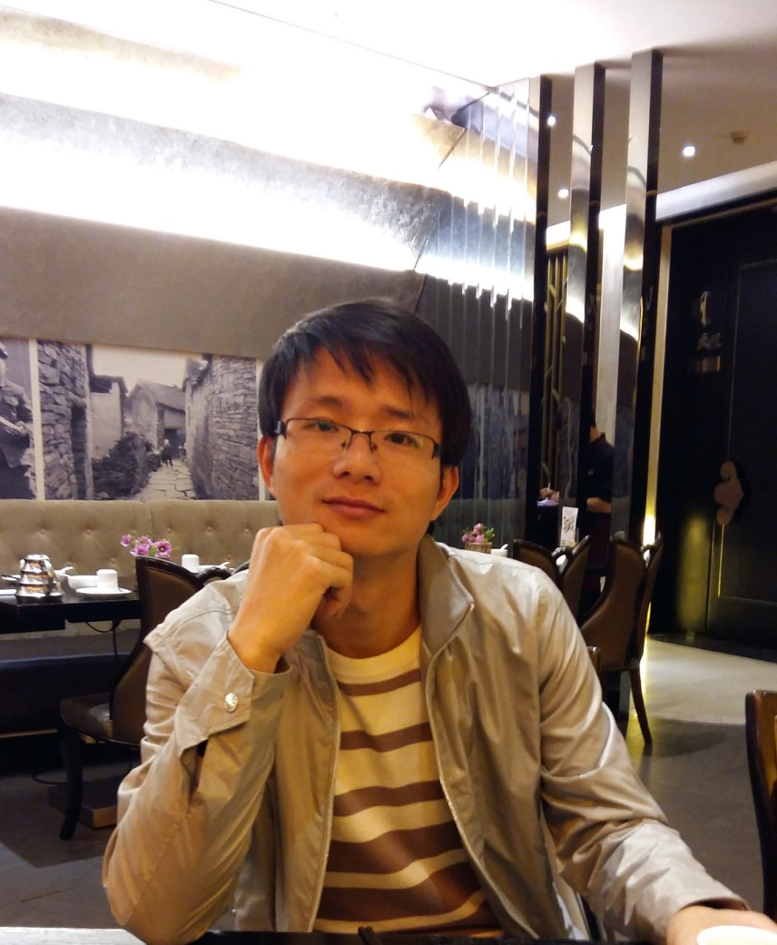
讲师简介
曾就业于三星中国研究院及小米旗下互联网公司担任android任软件工程师及项目经理
拥有扎实的C/Java 基础，深入研究android系统多年。
讲课形象生动，热情洋溢
华南理工大学 软件工程 工程硕士
三星中国研究院 5 years
项目经理
小米科技 2 years
技术总监
Alvin

Slide 3
目 录
CONTENTS
APK文件反编译
Apk加固的方案原理
AES加密项目实战
课程总结
什么是反编译
如何防止反编译
Apk文件的基本构造
Apk加固总体架构
Apk打包基本流程
Dex文件的意义
Apk加固项目实战
Apk脱壳技术实战
课程技术总结
交流互动

Slide 4

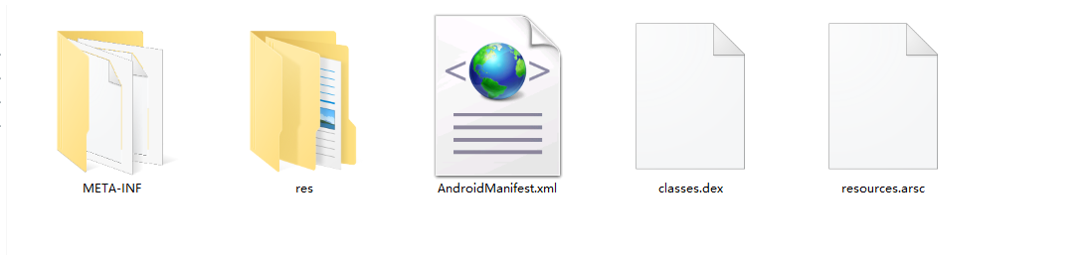
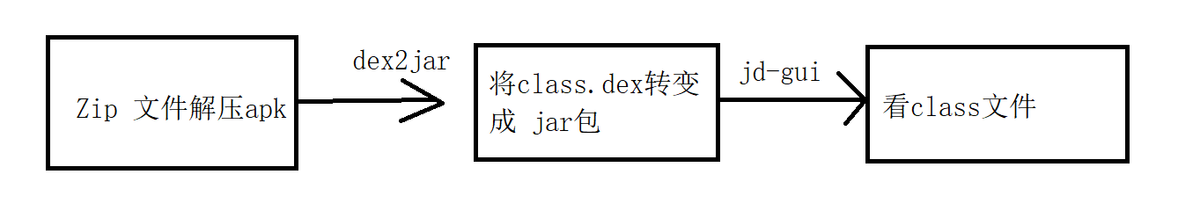
01
反编译
什么是反编译？（what ）
定义：利用编译程序从源语言编写的源程序产生目标程序的过程。
怎么进行反编译？（ how ）
先了解apk的文件构造结构。

Slide 5
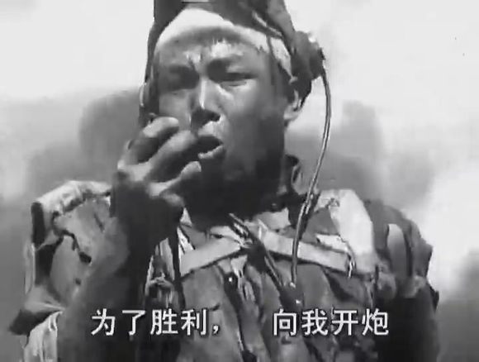
01
如何防反编译——加固
加固的方向（what）
怎样进行加固（how）
保护classes.dex 文件
？？？？？？？？？？
场景：
“为了胜利，向我开炮”
No！ 为了保护dex文件而牺牲 dex文件

Slide 6


01
加固方案总体思想
一个程序员的故事：
辛辛苦苦找到一个对象，结婚后发现是个母夜叉。不给管钱就闹，晚上睡觉她趴着睡，导致这程序员无法去洗脚了。然而这个程序员很努力，平时除了上班，还能够做点外包，赚点外快。所以他就想到了把工资卡上交，而把赚到的外快放到了自己的小金库。从此过上了性福生活。

Slide 7
01
加固方案总体思想
一个加密的故事：
通过将非核心的dex文件进行暴露来达到保护核心dex文件的目的。
APK
APK
APK
dex1(源)
+
dex1(源)
AES加密
新dex
dex2(壳)
签名
APK

Slide 8
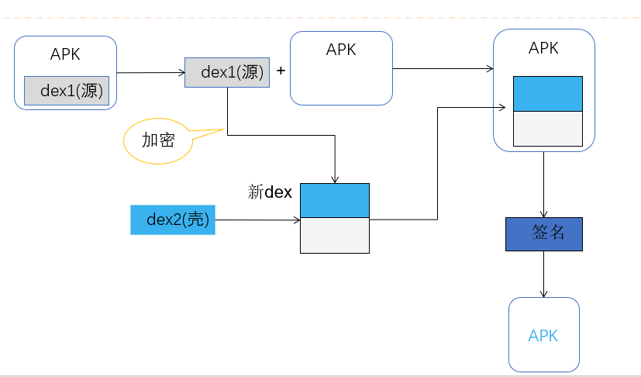
01
脱壳运行方案
脱壳
加固
dex2(壳)
Multidex 加载类
dex1(源)
解密

Slide 9
目 录
CONTENTS
APK文件反编译
Apk加固的方案原理
Apk加固项目实战
课程总结
什么是反编译
如何防止反编译
Apk文件的基本构造
Dex文件基本结构
Dex文件的修改原则
Apk加固项目实战
Apk脱壳技术实战
课程技术总结
交流互动
Apk加固总体架构
apk签名是什么
Dex文件加密的基本方案框架

Slide 10

02
基本原理
加壳是在原来apk的基础上加一层保护壳，dex文件修改了就需要重新打包，否则apk安装不了。这就需要我们详细学习apk如何打包的，
Apk打包流程
加固的目的是保护dex，直接而言就是对dex文件进行操作，对dex文件动刀子，必须知道dex文件是什么，能否直接动刀子。什么是源dex？什么是壳dex？
Dex文件
是什么？
Dex文件加载流程
加壳后的文件是不能直接用的，dex文件是加密的，所以我们需要对他进行解密，解密后的dex文件如何加载？

Slide 11
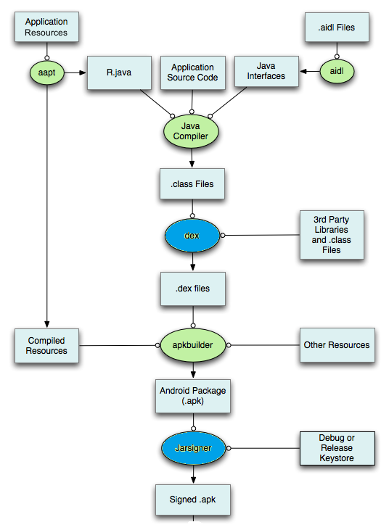
02
.APK 文件是怎么生成的
header
dex 文件
内容
end of file
Android APK的发布是必需要签名.
Jarsigner.exe 工具与证书android.keystore
联合进行签名
jarsigner
Notes:
C:\Program Files\Java\jdk1.8.0_131\bin
https://developer.android.google.cn/studio/publish/app-signing.html#signing-manually
热修复/热更新都需要掌握

Slide 12
03
加固总体框架
APK
APK
APK
dex1(源)
+
dex1(源)
AES加密
新dex
dex2(壳)
签名
APK

Slide 13

04
问题
如何达到加密效果？
为什么是两个系列的dex？
壳dex 怎么来的
壳dex如何保护源dex？
如何签名？
如何运行新dex（如何脱壳）？
Notes:
https://developer.android.google.cn/studio/publish/app-signing.html#signing-manually

Slide 14
目 录
CONTENTS
APK文件反编译
Apk加固的方案原理
Apk加固项目实战
课程总结
什么是反编译
如何防止反编译
Apk文件的基本构造
Dex文件基本结构
Dex文件的修改原则
Apk加固项目实战
Apk脱壳技术实战
课程技术总结
交流互动
Apk加固总体架构
apk签名是什么
Dex文件加密的基本方案框架

Slide 15
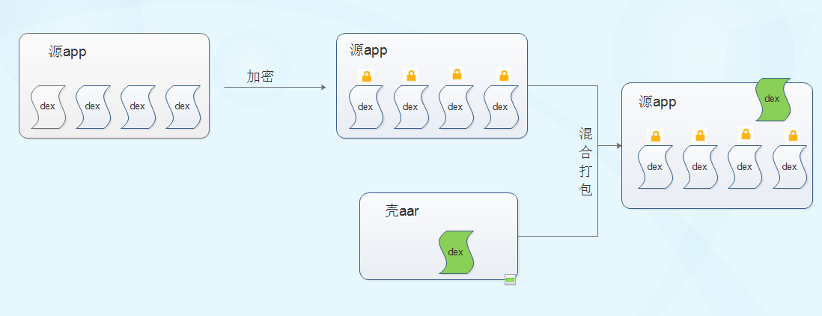
04
加密过程
Notes:
效果演示

Slide 16
03
加固总体框架
APK
APK
APK
dex1(源)
+
dex1(源)
AES加密
新dex
dex2(壳)
签名
APK

Slide 17
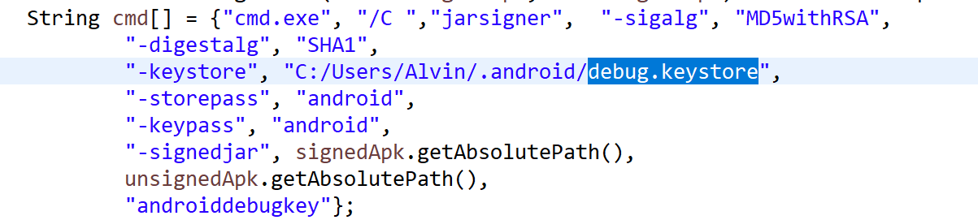
05
APK文件如何签名
Notes:
https://developer.android.google.cn/studio/publish/app-signing.html#signing-manually

Slide 18
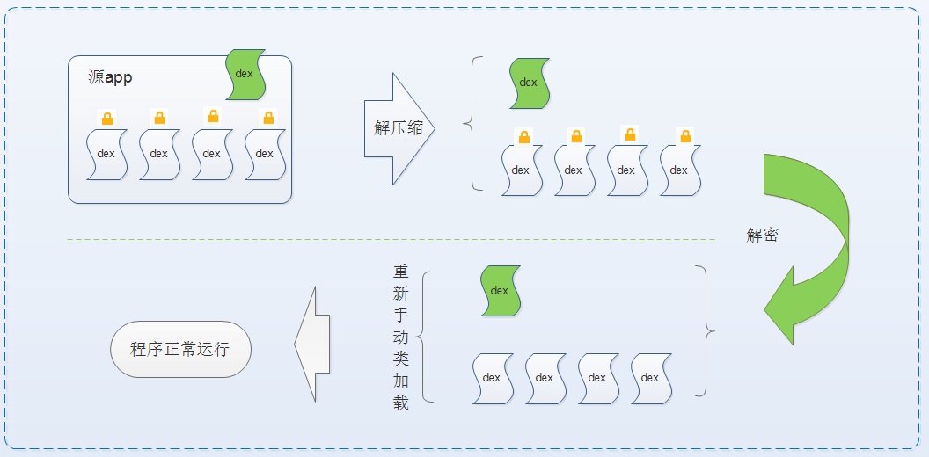
05
APK文件如何运行（脱壳）
Notes:
https://developer.android.google.cn/studio/build/multidex.html

Slide 19
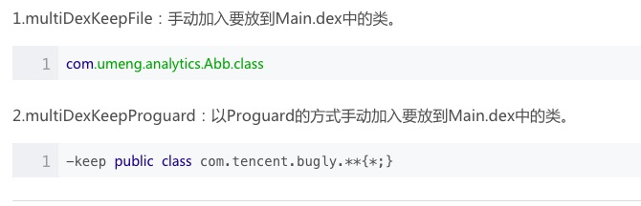
05
如何制定某些类在 main dex中？
Notes:
https://developer.android.google.cn/studio/build/multidex.html

Slide 20
05
如何进行NDK 层加密
一般情况下我们没有必要使用NDK，官方也提到了使用native开发会增加开发过程的复杂性。但是对于一些计算密集型的应用，例如游戏、图像处理，使用NDK能提高运算性能。还有一些情况为了复用现有库或者跨平台库，也会选择NDK。上面提到的一些核心算法和秘钥，大家选择放到native层，潜意识中也是默认native的破解难度比java高，还有欺负大部分Android程序员不会写C/C++代码:)
Notes:
https://developer.android.google.cn/studio/build/multidex.html

Slide 21
目 录
CONTENTS
APK文件反编译
Apk加固的方案原理
Apk加固项目实战
课程总结
什么是反编译
如何防止反编译
Apk文件的基本构造
Dex文件基本结构
Dex文件的修改原则
Apk加固项目实战
Apk脱壳技术实战
课程技术总结
交流互动
Apk加固总体架构
apk签名是什么
Dex文件加密的基本方案框架

Slide 22
课程总结
完成apk加固，我们需要具备的知识体系有哪些？
知识点 | 面试体系
熟练掌握Java IO相关代码 | Java语言进阶 RadomAccessFile
深入研究Android apk的启动流程 | 精通Android FrameWork层
精通Multidex文件加载机制，精通类加载机制 | 精通Android FrameWork层 JVM， DVM ClassLoader
明确dex文件的基本构造，了解dex文件相关源码 | 精通Android FrameWork层 dex
APK打包的基本流程需要理解 | Gradle 工具熟练
掌握C/C++语言及NDK开发 | 精通C/C++ 及NDK开发
Notes:
https://jobs.51job.com/shenzhen-nsq/108255786.html?s=01&t=0
https://jobs.51job.com/beijing/108228208.html?s=01&t=0
https://jobs.51job.com/beijing-hdq/104313697.html?s=01&t=0

Slide 23


请给我们课程一个五星好评
课程咨询安生老师：669100976
你的好评是享学前行最大的动力，谢谢！

